Slide 1
مسرحية حماية البيئة

Slide 2
الراوي
ألاء وسناء أختان في يوم من الأيام فكرتا ماذا يمكن أن تلعبا، تناولتا الكرة الذهبية وذهبتا إلى الحديقة، وأخذن ينشدن.

Slide 3
الاء وسناء
هي....هي....نحن أختان حنونتان... نحب بعضنا كثيرا نلعب ونمرح سويا في أحضان الطبيعة، هييييي... هييييييي.

Slide 4
عمر
انتظرن، انتظرن ألاء،
سناء ألا تريان شيئا؟

Slide 5
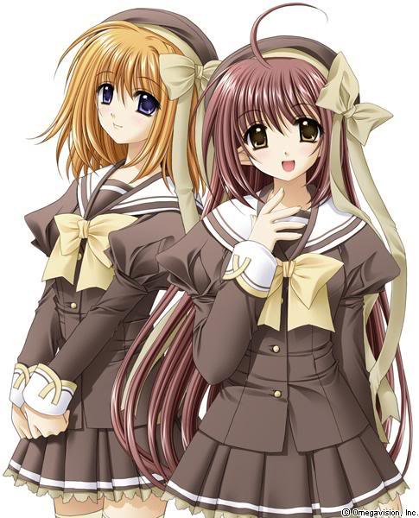
الاء وسناء
لا، لا نرى شيئا

Slide 6
عمر
ألم تلاحظا شيئا؟

Slide 7
الاء وسناء
لا لم نلاحظ!

Slide 8
عمر
ألم تشموا رائحة؟

Slide 9
الاء وسناء
لا لم نشم أي رائحة

Slide 10
عمر
عجبا...
إذا لا بد أن تكونا قليلتا النظر

Slide 11
الاء وسناء
ماذا تقول؟!

Slide 12
عمر
لقد سمعتما ما قلته لكما وقد أرجح أن تكونا ضعيفتا عقل وربما أصبتما بتلوث

Slide 13
الاء
ضعيفتا عقل....تلوث!!

Slide 14
عمر
طبعا...
ألا تريا المكان الذي تلعبا فيه؟

Slide 15
سناء:
نراه ولكن ماذا به؟
عمر:
وتسألاني ماذا به
الاء:
لم نفهم شيئا

Slide 16
عمر
حسنا صديقتاي الاء وسناء سأعمل على افهامكما. إن الحديقة التي نلعب فيها بكل بساطة متسخة تعج بالنفايات والقارورات طافحة بالأوراق والأكياس البلاستيكية. هل اكتفيتما بهذه المعلومات أم ما زلتما بحاجة لتوضيح أكثر

Slide 17
سناء
هذا إذن...
ها ها ها ها ها حسبنا أن القيامة قامت

Slide 18
عمر:
اسكتا واسمعا ولا تضحكا أبدا فمثلنا يجب أن يبكي وينزعج.
الاء:
ماذا بك يا صديقي كأنك تحولت فجأة إلى واعظ أو مرشد اجتماعي.

Slide 19
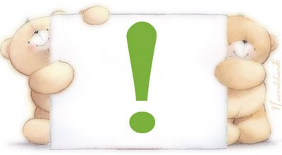
عمر
أنتما ماذا بكن؟ لم أعد اعرفكما، هل انتما حقا صديقتاي التي كنت أعتز بهما؟
كيف تقبلن اللعب داخل هذه المزبلة التي تحسب علينا حديقة؟

Slide 20
سناء
وهل هذا ذنبنا نحن؟
إنها البلدية التي لا تقوم بواجبها.

Slide 21
عمر
أنا معك يا صديقتي البلدية لها نصيبها في هذه المعضلة ولكننا نحن كذلك نساهم بنصيب وافر في تخريب البيئة بل ونزيد في صعوبة الأمر على المصالح المختصة.

Slide 22
الاء:
إن هذا كلاما كبيرا يا صديقي.
سناء:
لهذا فلا بد من جلسة مستعجلة لدراسة الموضوع وتدارك العواقب.

Slide 23
عمر
ليس هذا وقت الجلسات فالأيام تسرقنا شيئا فشيئا حياتنا أصبحت مهددة لا الطبيعة استمرت في بهائها ولا الهواء استمر في نقاءه وتصوروا معي لو أصابت هذه الآفة أجسادنا كيف ستكون عقولنا؟

Slide 24
الاء
معك كل الحق يا صديقي
فالمثل يقول: "العقل السليم في الجسم السليم".

Slide 25
عمر
لا تنسوا كذلك السياحة كيف ستحقق بلادنا الأرباح منها ونحن لا نستطيع جمع نفاياتنا واستغلالها بالطريقة الصحيحة.

Slide 26
سناء
ولكنها نفايات ماذا تقصد باستغلالها بالطريقة الصحيحة وهل النفايات تستغل

Slide 27
عمر
طبعا تستغل من خلال إعادة تصنيعها من جديد لأغراض مختلفة. أتعرفا ما أكثر المواد التي تسبب كل هذا التلوث.

Slide 28
الاء
حقا ما الذي يسبب
كل هذا الخطر والتلوث البيئي؟

Slide 29
عمر:
إنه ذلك المركب اللعين المسمى بالبلاستيك
سناء:
البلاستيك؟!

Slide 30
عمر
نعم هو البلاستيك الذي يستخدم في صناعة منتوجات كثيرة ولكنها مادة بطيئة التحلل وهذا ما يجعلها عبئا على المكان الذي تستقر به ومسببة لتلوث التربة والهواء والماء وحتى في حال حرقها

Slide 31
الاء
إذا اعطِنا فكرة لإعادة
استخدام البلاستيك واستغلاله من جديد

Slide 32
عمر
هنالك الكثير من الامكانيات ولكن ما رايكما بان نجمع المواد البلاستيكية الموجودة حولنا ونستغلها زينة لهذه الحديقة.
الاء وسناء
يا لها من فكرة رائعة، هيا لنبدا حالا.

Slide 33
Notes:
http://www.youtube.com/watch?v=Mv6NAwRw7vk

Slide 34
ما رأيكم بما توصل إليه الأصدقاء الثلاثة؟
وما رأيكم بأن نجعل إعادة استغلال واستخدام
البلاستيك منهجا من مناهج حياتنا؟

